Slide 1
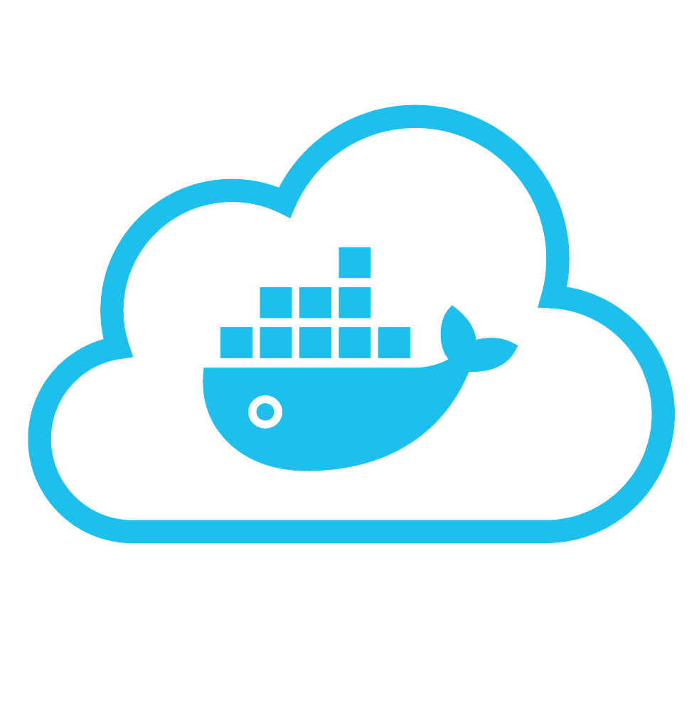
Docker 101
Enterprise Application Container Platform

Slide 2
Milyen problémát old meg?

Slide 3

Konzisztens környezet
Ha nálad fut, fut mindenhol
Megkönnyíti a tesztelést, deployment és release folyamatokat

Slide 4
Izoláció
Ha több projekten dolgozol, könnyen egymástól elkülönítve tarthatod őket
Pragmatikus módszer a logikus és biztonságos szeparálásra különböző környezetek között

Slide 5
Fejlesztői környezet
Könnyebb beszállni egy futó projektbe
Előre definiált eszközök és függőségek azonnal rendelkezésre állhatnak (nem kell telepíteni DB szervert, konfigurálni, stb)

Slide 6
Hogyan működik?

Slide 7
Dockerfile →
Image →
Container

Slide 8
Containers
“A standardized unit of software”
Forrás kód, valamint annak függőségei egy helyre csomagolva
A container addig fut, amíg nem kap SIGTERM parancsot, amit okozhat:
  A pid 1 process leállása (véget ért az alkalmazás futásideje, crashelt, stb)
  Kiadtunk egy stop vagy kill parancsot

Slide 9
Container vs VM
Egy “dockerizált” alkalmazás csak egy izolált folyamat
Nincs szüksége Hypervisor-ra (pl VMware, VirtualBox)
Docker containerek esetében nincs allokálva saját kernel space
Osztoznak a host OS kernelen

Slide 10
Image
A container egy image éppen futó példánya
Template, ami leír egy környezetet
OO terminológia szerint
  Image az osztálydefiníció
  Container a példány

Slide 11
Dockerfile
Instrukciókat tartalmaz egy image felépítéséhez
Szöveges fájl
Jellemzően a projekt root-jában található és Dockerfile-nak nevezzük (nem kötelező)

Slide 12
Dockerfile commands
FROM
  A build folyamat inicializálása
  Specifikálunk egy “base image”-t, ami a saját image-ünk alapja lesz
  Minden további parancs amit a Dockerfile-ban kiadunk, extra “layer”-eket fog hozzáadni

Slide 13
Dockerfile commands
RUN
  Végrehajtja a megadott parancsokat build során
  Általában konfigurációra, függőségek telepítésére használjuk

Slide 14
Dockerfile commands
CMD
  Definiálunk egy default parancsot, amit végrehajt a container induláskor
  Alkalmazás indítása, stb

Slide 15
Dockerfile commands
ENV
  Környezeti változókat adhatunk meg
  Elérhetőek lesznek a containeren belül

Slide 16
Dockerfile commands
EXPOSE
  Dokumentáljuk, hogy a container fő folyamatát (pid 1-et) az itt megadott porton keresztül lehet elérni
  Ez nem jelent automatikus port forwardingot a host és a container között!

Slide 17
Dockerfile commands
COPY
  Fájlokat másolhatunk a host gépről a containerbe
  ADD parancs nagyon hasonló
    Kitörömíthetünk vele állományokat (tar, zip)
    Tölthetünk le URL-ről
  Általában érdemes a COPY-t használni

Slide 18
Írjunk saját Dockerfilet!

Slide 19

CodeFit + Docker = <3

Slide 20
CodeFit case study
Deployment
  Protected brancheken futtatott buildek outputja egy docker image
  Ez a branchtől függően különböző környezetekbe kerül ki

Slide 21
CodeFit case study
Tesztelés (soonTM)
  Protected brancheken futtatott buildek outputja egy docker image
  Ez a branchtől függően különböző környezetekbe kerül ki

Slide 22
CodeFit case study
User által írt kód futtatása
  Minden futtatásra beküldött kód részlet egy külön compiler containerben kerül végrehajtásra
  A backend kommunikál a hoston futó docker engine-el
  Minden futtatásnál új containert indítunk, az eredmények visszaküldése után pedig leáll
  A fordítani kívánt kódot main arg-ként kapják meg a containerek, majd standard outputra írják az eredményt, amit a backend monitoroz

